Slide 1
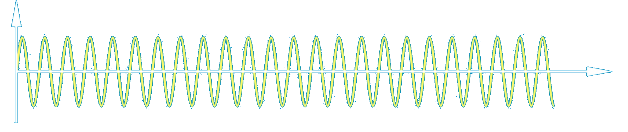
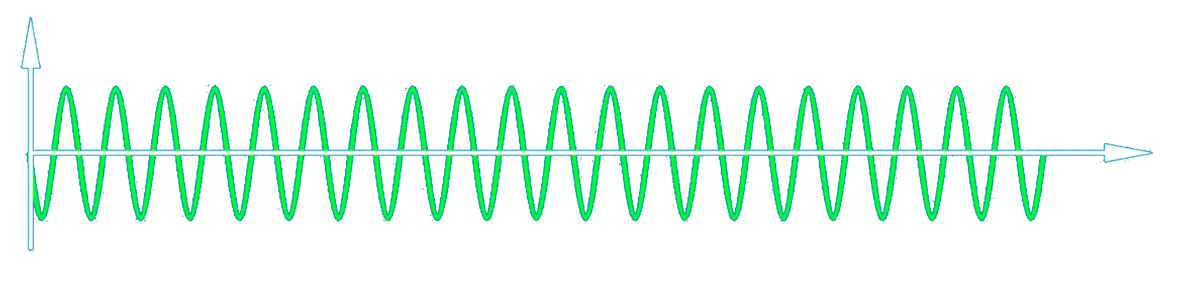
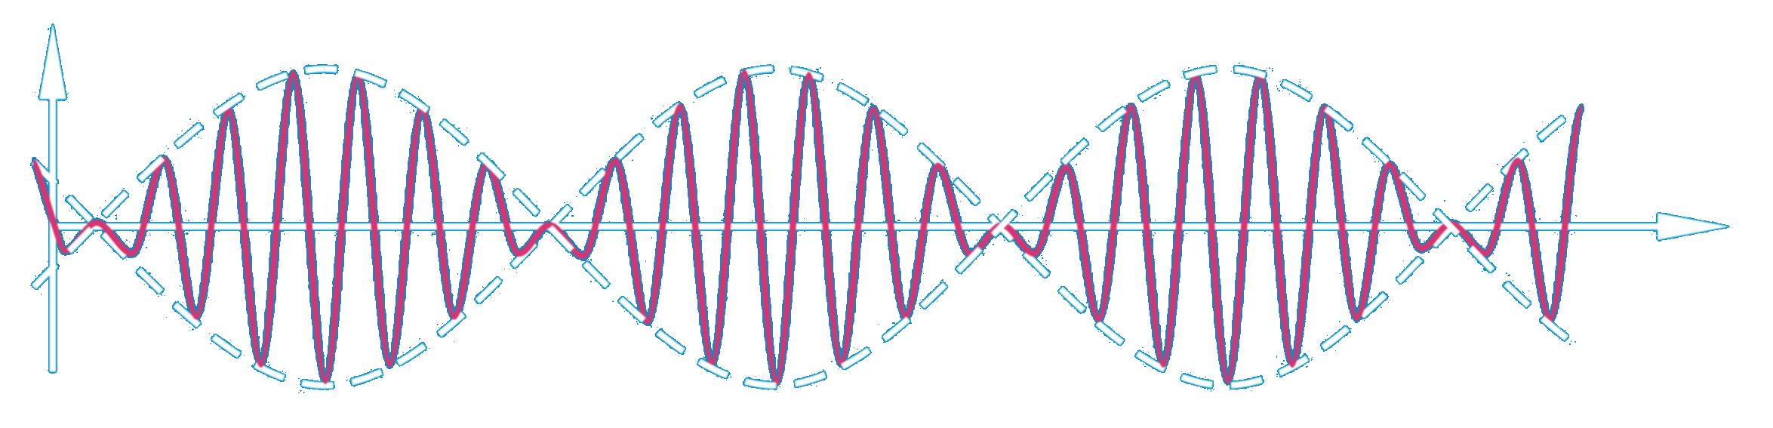

3. 拍的现象
x₁
O
t
x₂
O
t
x
O
t
拍频 : 单位时间内合振动振幅强弱变化的次数，即

Slide 2




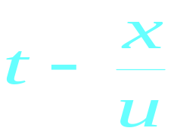
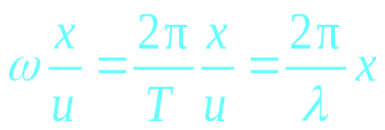
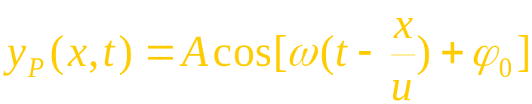
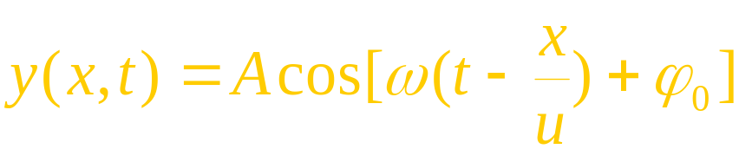
一. 平面简谐波的波函数
y
一般波函数
.
P
简谐振动
x
O
x
简谐振动
平面简谐波的波函数
若坐标原点的振动方程为
从时间看, P 点 t 时刻的位移是O 点
时刻的位移;
从相位看，P 点处质点振动相位较O 点处质点相位落后
P 为任意点
(波函数)

Slide 3
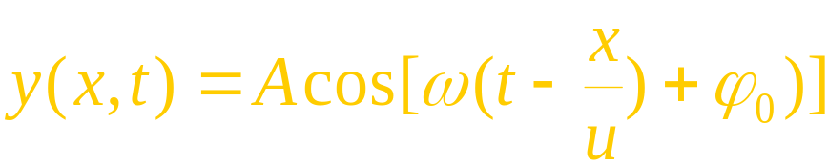
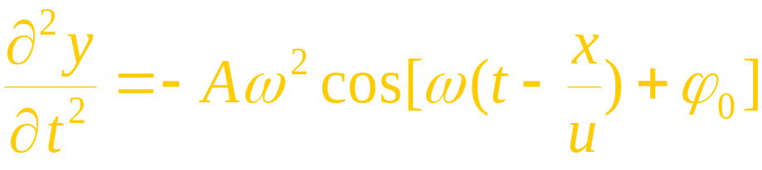
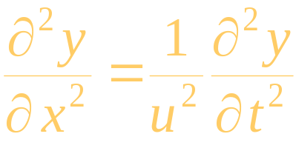
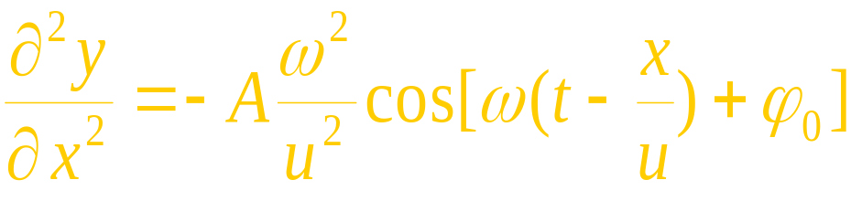
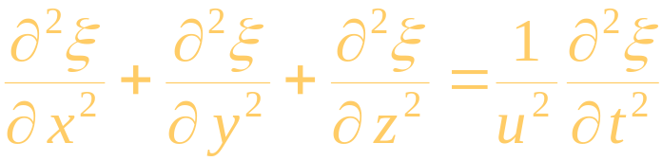
三. 平面波的波动微分方程
由
知
说明
(1) 上式是一切平面波所满足的微分方程（正、反传播）；
(2) 不仅适用于机械波，也广泛地适用于电磁波、
(3) 若物理量是在三维空间中以波的形式传播，波动方程为右式

Slide 4


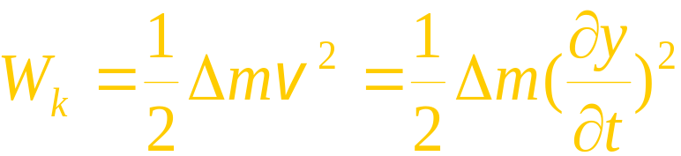
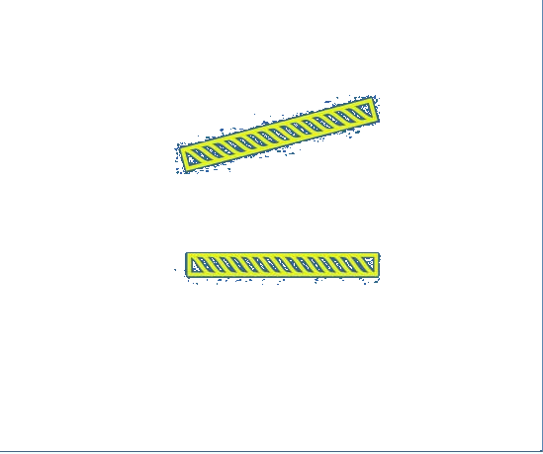

§13.3 波的能量
波动过程
质元由静止开始振动
波动过程是能量的传播过程
质元也发生形变
一. 波的能量和能量密度
以绳索上传播的横波为例：
设波沿x 方向传播，取线元
线元的动能为
y
_{△l}
T₁
_{△y}
①
T₂
O
x
线元的势能（原长为势能零点）为
_{△x}

Slide 5
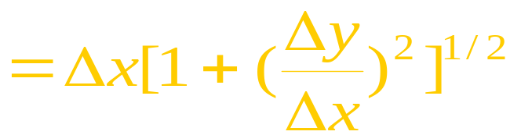
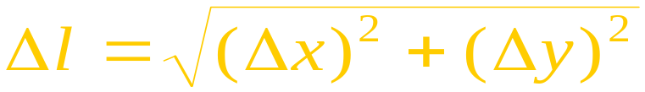
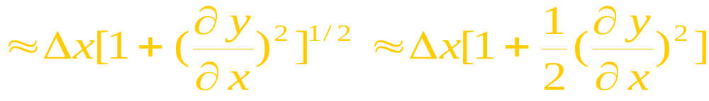
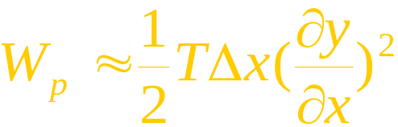

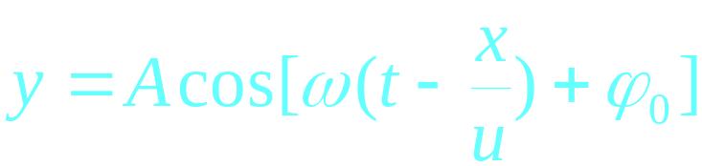

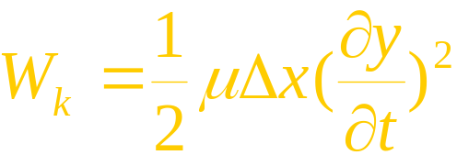
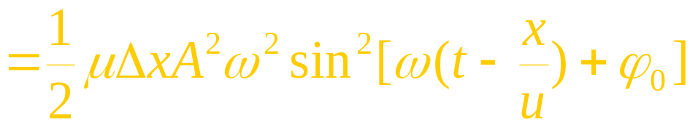
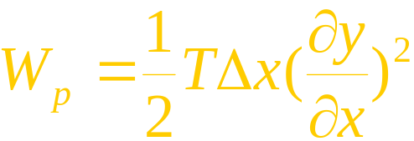

其中
y
_{△l}
T₁
②
_{△y}
线元的机械能为
T₂
O
x
③
_{△x}
将
和
代入①、 ② 、 ③
相 同

Slide 6
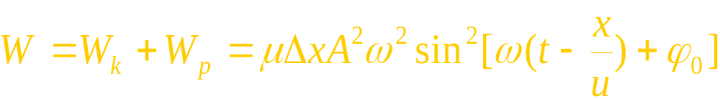
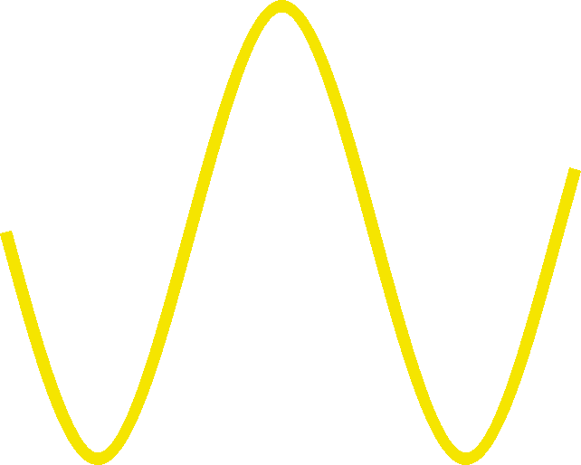
机械能
讨论
(1) 在波的传播过程中，媒质中任一质元的动能和势能是同步变化的，即W_{k}=W_{p}，与简谐弹簧振子的振动能量变化规律是不同的；如图所示
, A 点质元的动能、势能同时 达到最小；B 点质元的动能、势能同时达到最大；
y
A
B
O
x

Slide 7

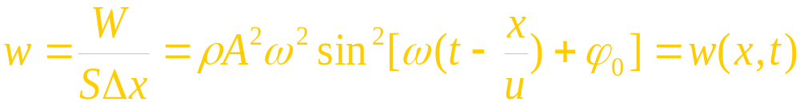
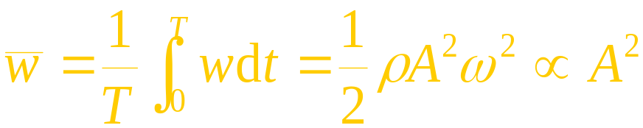
(2) 质元机械能随时空周期性变化，表明质元在波传播过程中不断吸收和放出能量；因此，波动过程是能量的传播过程。
二. 能流密度
1. 能量密度
设绳子的横截面为S ，体密度为
，则线元单位体积
中的机械能（能量密度）为
•
平均能量密度

Slide 8
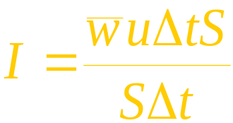

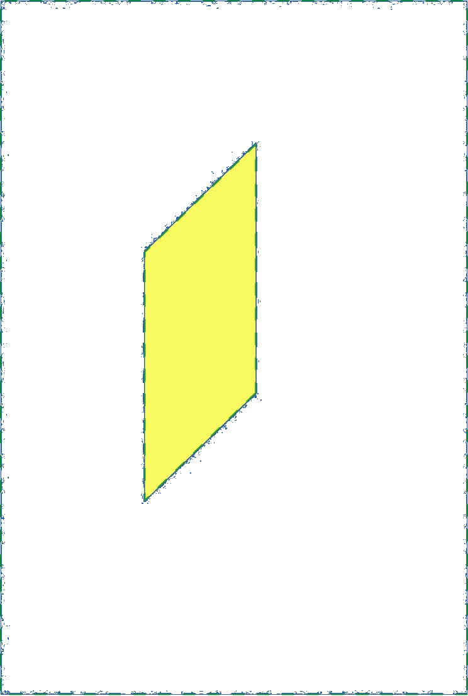

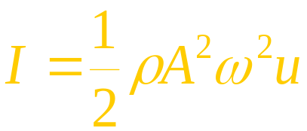

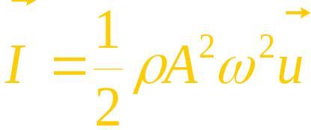
2. 能流密度
在单位时间内通过单位截面的波动能量为能流密度
能流密度也称波强度 I
s
u△t
矢量形式

Slide 9
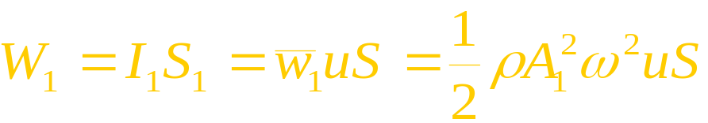
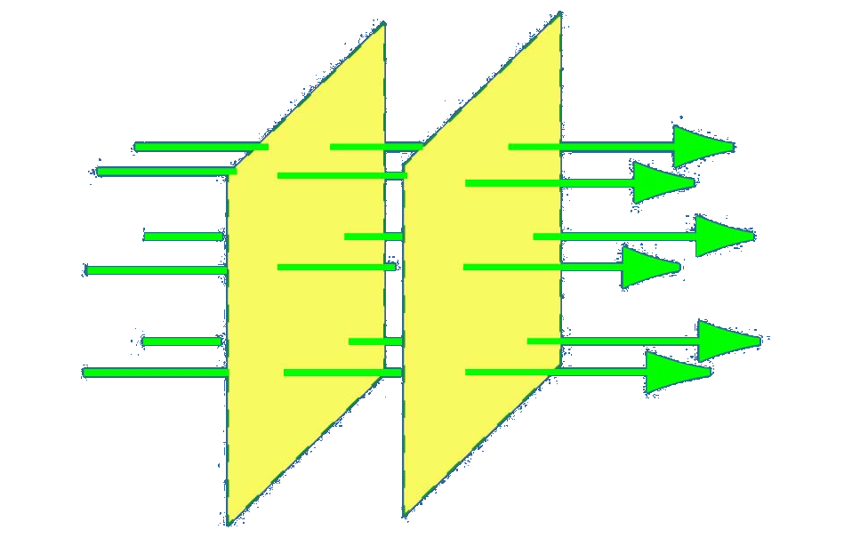
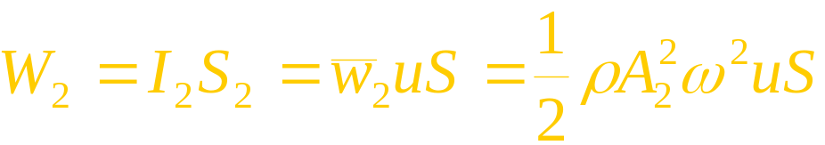





三. 平面波和球面波的振幅
（不吸收能量）
1. 平面波
由
得
则平面简谐波的波函数为
这表明平面波在媒质不吸收的情况下, 振幅不变。

Slide 10
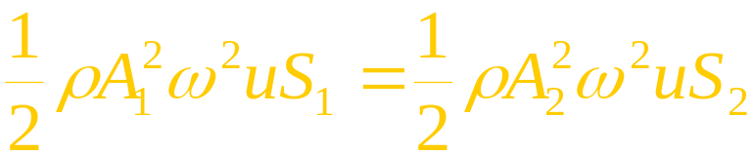
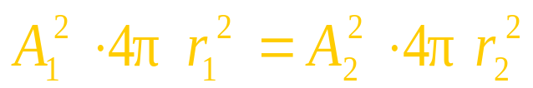


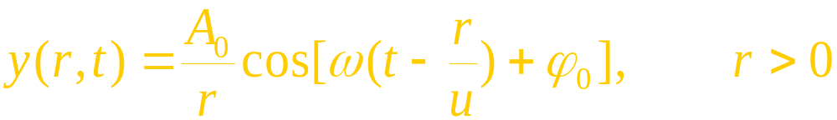
2. 球面波
由
得
令
（A₀为离原点（波源）单位距离处波的振幅）
则球面简谐波的波函数为
球面波的振幅在媒质不吸收的情况下,随 r 增大而减小.

Slide 11

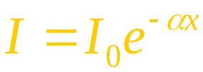
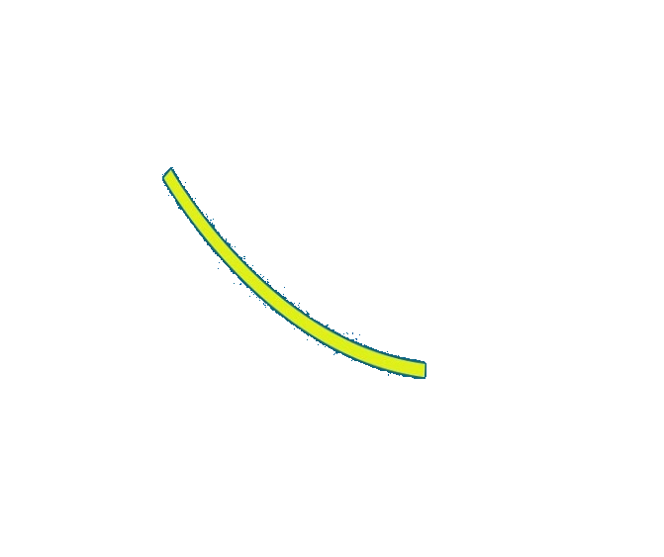

四. 波的吸收
吸收媒质,实验表明
O
α 为介质吸收系数，与介质的性质、温度、及波的频率有关。
I
O
x
I₀
I₀
I
x

Slide 12
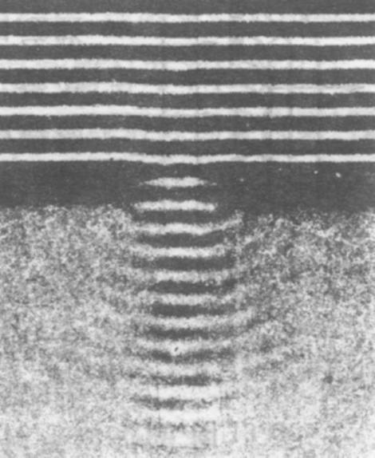
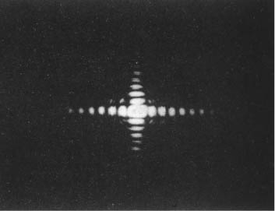
§13.4 惠更斯原理
波的衍射现象
惠更斯提出：
(1) 行进中的波面上任意一点都可看作是新的子波源；
(2) 所有子波源各自向外发出许多子波,各个子波所形成的包络面，就是原波面在一定时间内所传播到的新波面。
子波传播
S₂
说明
S₁
(1) 知某一时刻波面，可用几何方法决定下一时刻波面；
O
R₁
R₂

Slide 13
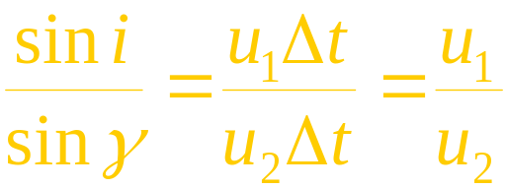


(2) 亦适用于电磁波，非均匀和各向异性媒质；
(3) 解释衍射、反射、折射现象；
由几何关系知：
B
(反射)
d = u₁△t
u₁
(4) 不足之处（未涉及振幅，相位等的分布规律）-------无定量关系。
A
C
u₂
F
E
u₂△t
D
惠更斯-菲涅耳原理

Slide 14
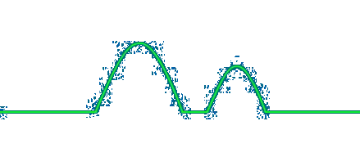

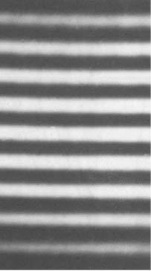
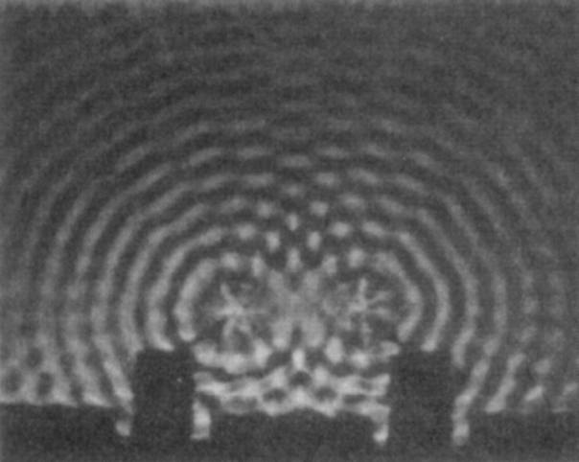
§13.5 波的干涉
一. 叠加原理
v₁
1. 波传播的独立性原理
v₂
2. 叠加原理
在波相遇区域内，任一质点的振动，为各波单独存在时所引起的振动的合振动。
注意
波的叠加原理仅适用于线性波的问题
二. 相干条件
•
干涉现象
某些点上的振动始终加强，某些点上的振动始终减弱----强弱空间分布。
•
相干条件
1. 频率相同; 2.振动方向相同; 3.相位差恒定。

Slide 15


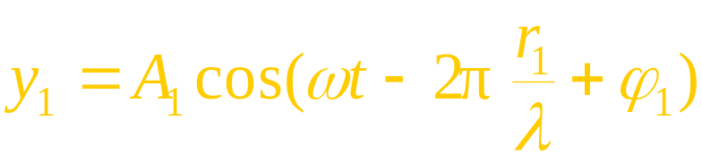
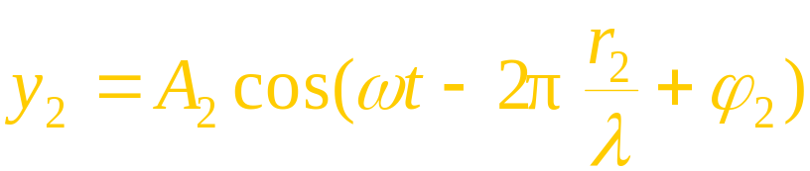

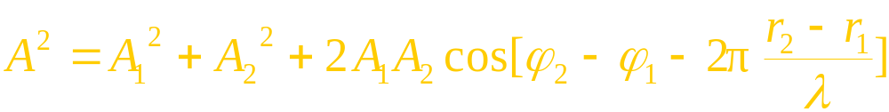

三. 干涉规律
频率相同、振动方向相同、相位差恒定。
S₁
S₂
P
P
根据叠加原理可知，P 点处振动方程为
• 合振动的振幅
• P 点处波的强度
干涉项

Slide 16
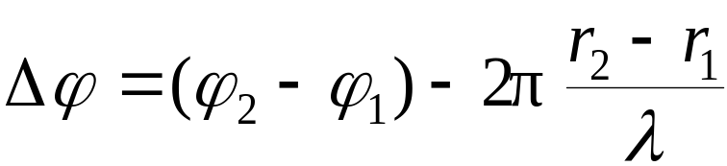

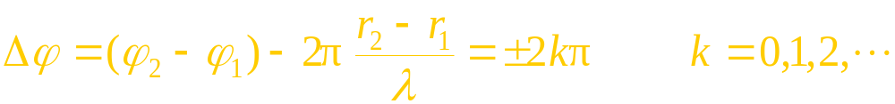
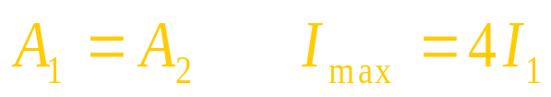


相位差
• 空间点振动的情况分析
当
干涉加强
当
干涉减弱

Slide 17





讨论
(1) 若
波程差
干涉加强
干涉减弱
(2) 若
干涉相长
干涉相消
从能量上看，当两相干波发生干涉时，在两波交叠的区域，合成波在空间各处的强度并不等于两个分波强度之和，而是发生重新分布。这种新的强度分布是时间上稳定的、空间上强弱相间具有周期性的一种分布。

Slide 18











例
A、B 为两相干波源，距离为 30 m ，振幅相同，ω 相同，初相差（B超前A）为π ,u = 400 m/s, f =100 Hz 。
求
A、B 连线上因干涉而静止的各点位置。
r₂
r₁
30m
解
P
A
B
（P 在B 右侧）
（P 在A 左侧）
(即在两侧干涉相长，不会出现静止点)
P 在A、B 中间
干涉相消
(在 A，B 之间距离A 点为 r₁ =1,3,5,…,29 m 处出现静止点)

Slide 19









§13.6 驻波
两列等振幅相干波沿相反方向传播时叠加形成驻波
一. 弦线上的驻波实验
B
(a)
A
波腹
波节
D₁
D₂
D₃
B
驻波条件：
(b)
A
C₁
C₂
D₁
D₂
D₃
D₄
B
(c)
A
C₁
C₂
C₃
二. 驻波波函数

Slide 20





讨论
各质点简谐振动,但振幅不一
(1)
波腹(A′= A′_{max}) ：
波节(A′= A′_{min}) ：

